Slide 1
DSP305 Report
<Your account>, <Date>
trilhfx04825@funix.edu.vn, 01/02/2021

Slide 2
I. Exploratory data analysis
Business Understanding
Data Understanding, pre-processing
Data Analysis
Solution Approach
- Davos 2016

Slide 3
1.Business Understanding
1.1 Project Goal
1.2 Criteria for project success
1.3 Horse Racing System
1.4 Factors Affecting A Horse's Performance
- Davos 2016

Slide 4
1.Business Understanding
1.1 Project Goal
Xây dựng được một mô hình để dự đoán thứ hạng của những con ngựa trong một cuộc đua dựa trên những thông tin được cung cấp trước mỗi cuộc đua: các chỉ số của mỗi con ngựa, điều kiện sân bãi, các yếu tố khác, vv
Độ chính xác của mô hình là mục tiêu chính của dự án này. Các nhà đầu cơ, người chơi hoặc kinh doanh cá cược sẽ là những người sử dụng trực tiếp kết quả của mô hình. Nhà kinh doanh cá cược sẽ căn cứ vào kết quả xếp hạng dự đoán của mỗi con ngựa để đưa ra tỉ lệ cược hợp lý cho mỗi con ngựa. Tỉ lệ cược quá cao có thể dẫn đến kinh doanh thua lỗ, ngược lại nếu quá thấp sẽ không thu hút, hấp dẫn được nhiều người chơi. Vì vậy độ chính xác của mô hình càng cao càng tốt, hoặc phải đạt mức tối thiểu nào đó.
Ở đây mục tiêu yêu cầu của khác hàng là tỉ lệ 49,3% dự đoán đúng tốp 3 con ngựa nhanh nhất bất kể thứ tự. Ví dụ có 200 cuộc đua, tổng sẽ có 600 con ngựa về tốp 3, mô hình dự đoán mỗi cuộc đua 3 con nhanh nhất, và với 200 cuộc đua tối thiểu phải dự đoán đúng 49,3% * 600 = 296 con ngựa. Dữ liệu để đánh giá là tất cả cuộc đua từ năm 2018 đến thời điểm hiện tại.
- Davos 2016

Slide 5
1.Business Understanding
1.2 Criteria for project success
Các tiêu chí để đánh giá dự án thành công là:
Độ chính xác mô hình đạt mục tiêu kinh doanh của khách hàng: >=49.3%
Triển khai được tất cả các bước trong một dự án khoa học dữ liệu trong thực tế
Áp dụng được các kỹ năng phân tích trực quan hóa dữ liệu và lựa chọn các tính năng
Chọn được mô hình phù hợp, chỉ số đánh giá phù hợp cho mô hình dựa trên mục tiêu kinh doanh được triển khai
Áp dụng được nhiều cách để cải thiện tăng độ chính xác của mô hình
Triển khai được một API đơn giản hướng tới sự sử dụng mô hình của khách hàng
- Kỹ năng viết và trình bày báo cáo một dự án khoa học dữ liệu cho khách hàng, cho cấp trên hoặc đồng nghiệp.
- Davos 2016

Slide 6
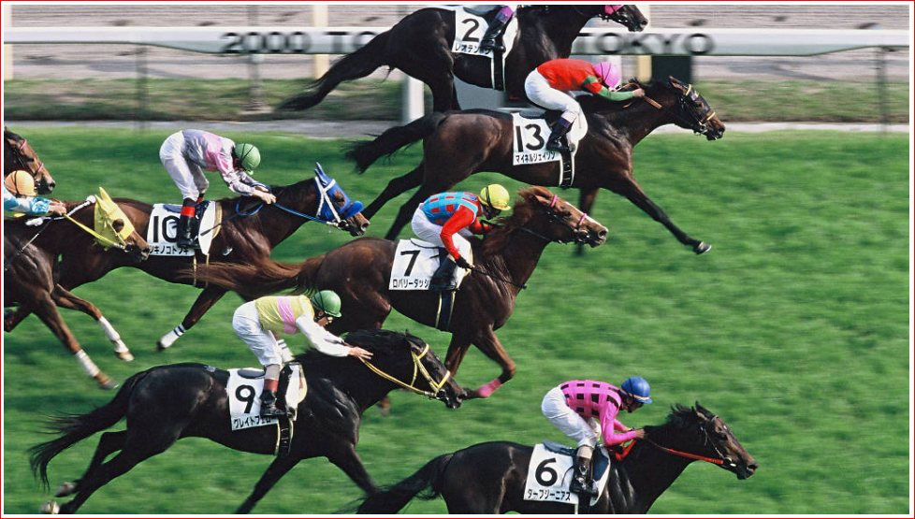
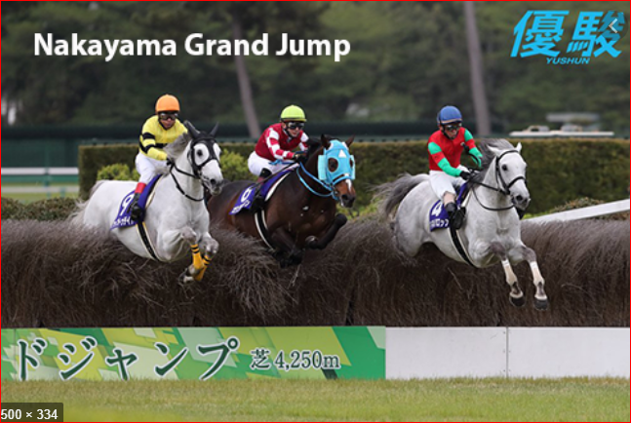
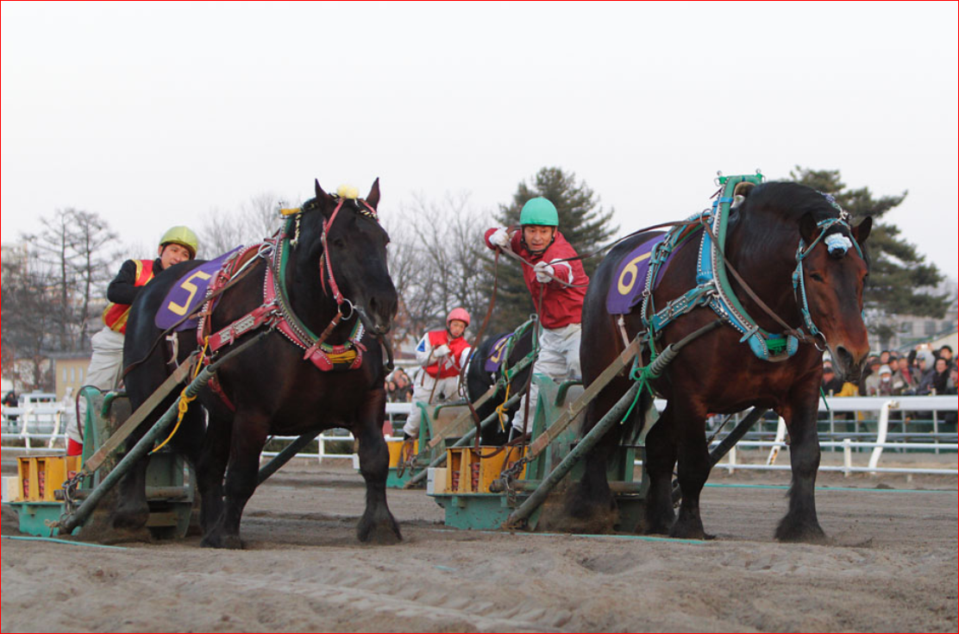
1.Business Understanding
1.3 Horse Racing System
Đua ngựa là hoạt động thể thao phổ biến được tổ chức từ lâu đời tại Nhật Bản, với hơn 21,000 cuộc đua được tổ chức mỗi năm. Có 3 loại chính là: đua đường phẳng, vượt chướng ngại vật và ngựa kéo vật nặng với nhiều cự ly khác nhau. Hoạt động đua ngựa được quản lý bởi hiệp hội đua ngựa JRA và NAR. JRA quản lý các hoạt động tại thành phố lớn, NAR điều hành tại các địa phương. Ngựa thuộc JAR thì không được tham gia NAR.
Có nhiều giải đua được tổ chức theo các thể thức khác nhau, giải đua nổi tiếng nhất là Japan Cup. Japan Cup, một trong những cuộc đua ngựa phong phú nhất trên thế giới, được khánh thành vào năm 1981. Được tổ chức tại Trường đua ngựa Fuchu ở Tokyo. Hiện tại là giải đấu thu hút được ngựa khắp nơi trên khắp thế giới.
- Davos 2016

Slide 7

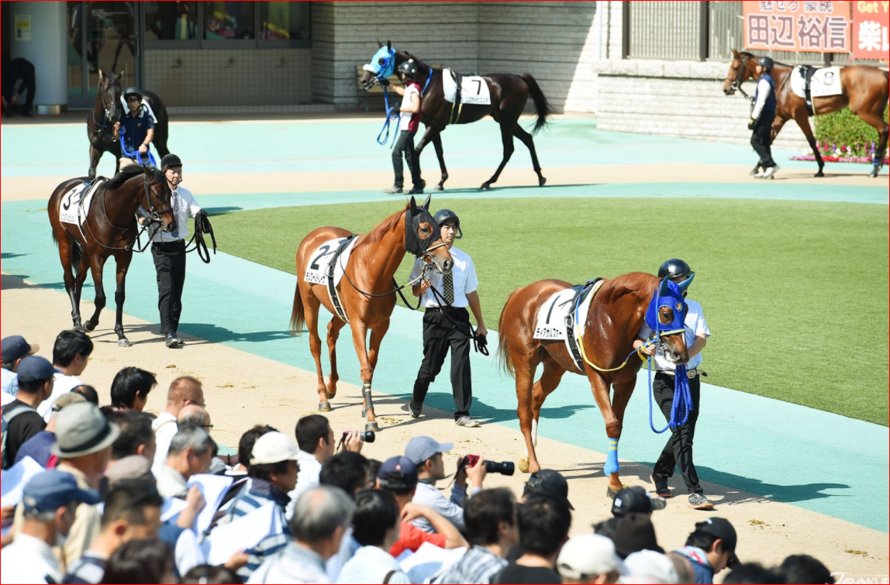

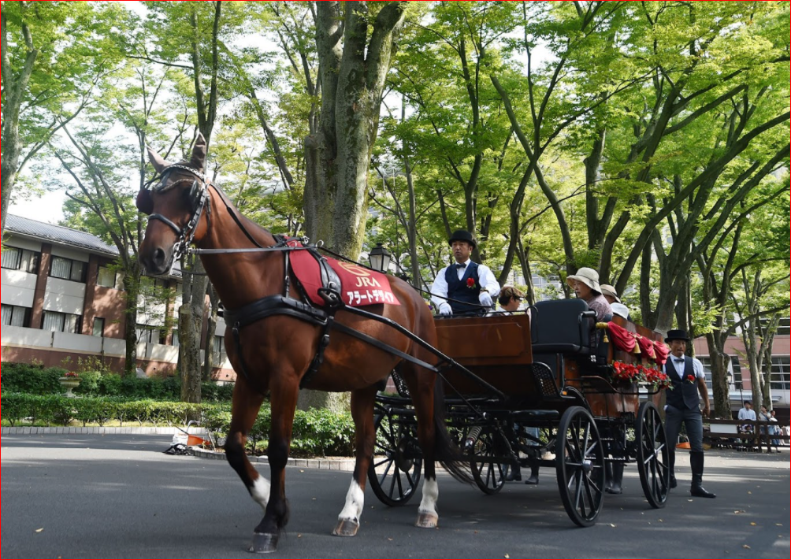
1.Business Understanding
1.3 Horse Racing System
Để thu hút khán giả các hoạt động này cũng được tổ chức vào cuối tuần hay những ngày nghỉ lễ. Các hoạt động trong hệ thống đua ngựa được tổ chức rất đa dạng, phong phú và quy củ. Trong đó hoạt động cá cược và kinh doanh cá cược là đáng chú ý nhất. Hệ thống bán vé cá cược và thanh toán tự động, thông tin báo chí, dự đoán hoạt động rất sôi nổi và dễ dàng tiếp cận.
- Davos 2016

Slide 8
1.Business Understanding
1.4 Factors Affecting A Horse's Performance
Các nhân tố chính được cho là ảnh hưởng đến sức mạnh và thành tích của mỗi con ngựa trong mỗi cuộc đua bao gồm:
- Các nhân tố từ chính mỗi con ngựa: tuổi, giới tính, cân nặng, giống loại, thuần chủng hay không
Các yếu tố khác như: cự ly thi đấu, cân nặng và trình độ người điều khiển, huấn luyện viên, ảnh hưởng của điều kiện sân bãi, thời tiết.
Các tính chất quy định của giải đấu, mức tiền thưởng, vv
Ngoài ra con có các nhân tố khác ảnh hưởng đến tinh thần của những chú ngựa mà ta không thể mô tả hay thống kê được.
- Davos 2016

Slide 9
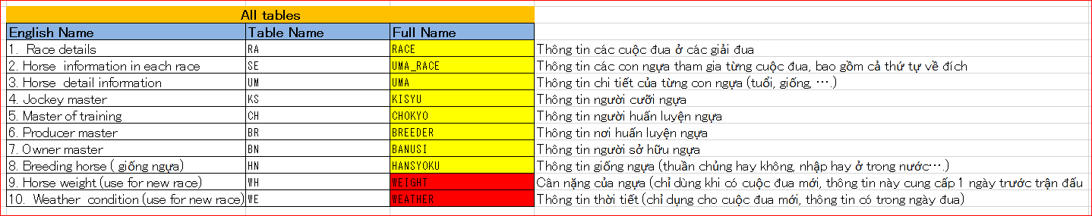
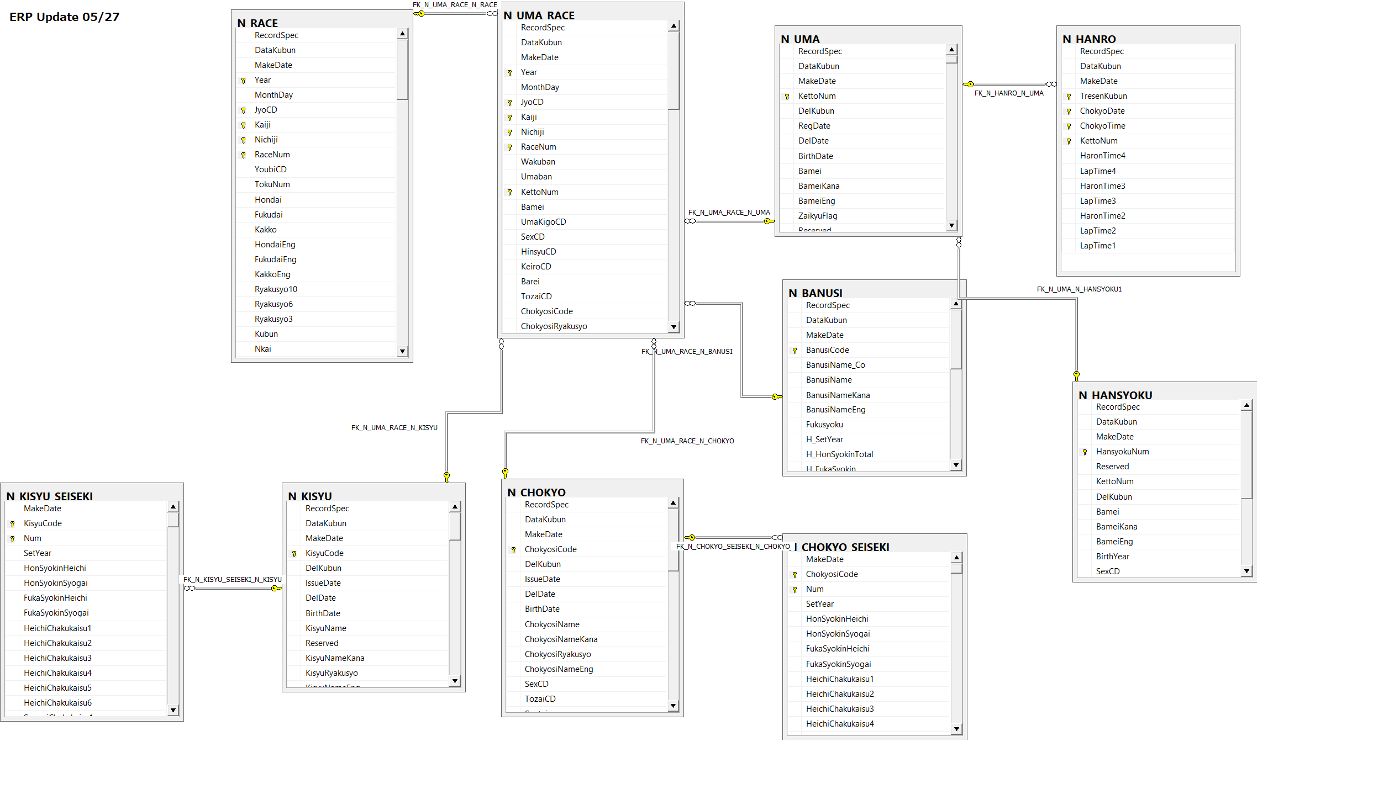
2. Data Understanding
Các dữ liệu dùng để phân tích cho dự án nằm ở nhiều bảng: Tất cả có 10 bảng
Từ bảng chính là SE gồm các thông tin các con ngựa trong từng cuộc đua, ta gộp với các bảng khác dựa theo các key, - Vì số lượng các cột ở mỗi bảng là rất lớn, ta khảo sát sơ bộ từng bảng và lọc những cột được cho là cần thiết để gộp
- Ví dụ như bảng SE gồm các thông tin về ngựa như cân nặng, giới tính, vv
- Bảng RA gồm các thông tin chính về cuộc đua như cự ly, thời tiết
- Davos 2016

Slide 10
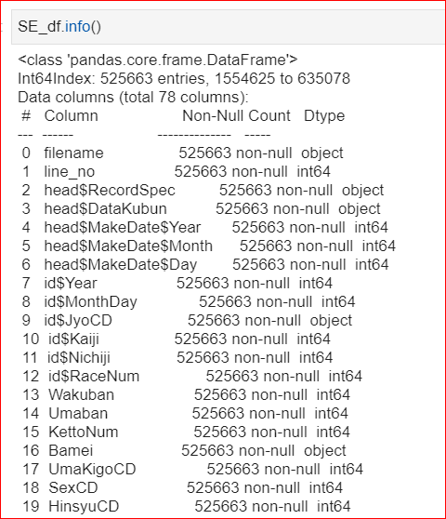
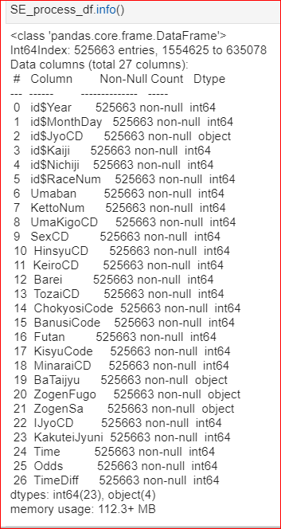
2. Data Understanding
Thông tin chi tiết các bảng
SE: Thông tin từng con ngựa trong mỗi cuộc đua
Ta chọn sơ bộ được 27 cột để phân tích
Nhận xét: Một số cột cần biến đổi cơ bản
Convert cột id$JyoCD sang int để merge
Convert cột trọng lượng của ngựa là BaTaijyu
cột ZogenSa và ZogenFugo có thể kết hợp thành 1
Các cột ko có giá trị Null
Các khóa chính để liên kết dữ liệu với bảng RA
Khóa để liên kết với UM
- Davos 2016

Slide 11
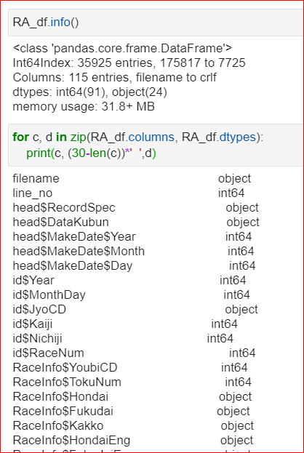
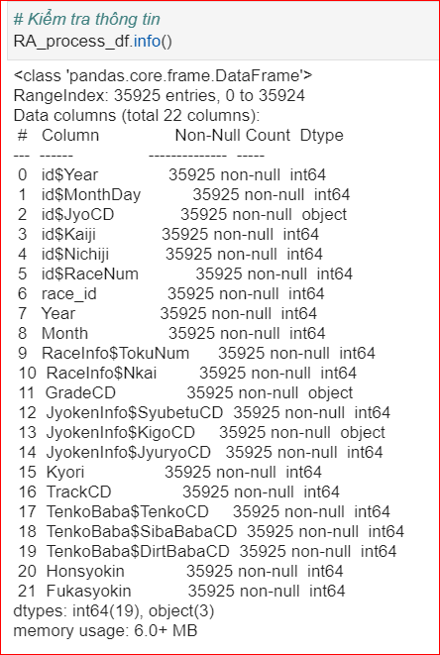
2. Data Understanding
Thông tin chi tiết các bảng
RA: Thông tin chung từng cuộc đua
Ta chọn sơ bộ được 22 cột để phân tích
Nhận xét:
- Một số cột cần biến đổi cơ bản
- Convert cột id$JyoCD sang int để merge với bảng SE
- Các cột ko có giá trị Null
Các khóa chính để liên kết dữ liệu với bảng SE
- Davos 2016

Slide 12
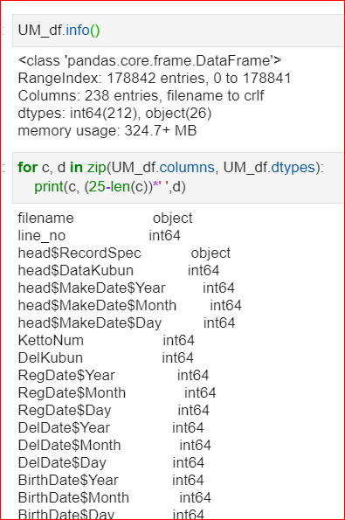
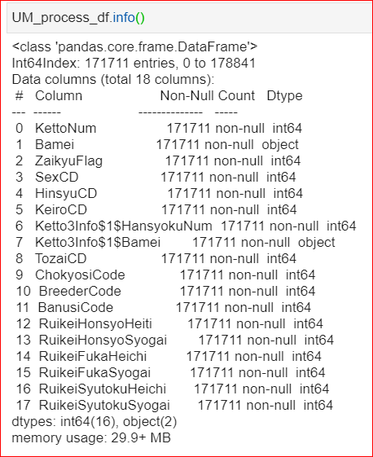
2. Data Understanding and pre-processing
Thông tin chi tiết các bảng
UM: Thông tin chi tiết từng con ngựa
Ta chọn sơ bộ được 18 cột
Khóa chính để liên kết dữ liệu với bảng HN
Nhận xét:
- Khóa KettoNum bị trùng lặp do update thông tin, ta loại bỏ chỉ giữ lại một dữ liệu
- Các cột không có dữ liệu Null
Khóa chính để liên kết dữ liệu với bảng SE
- Davos 2016

Slide 13
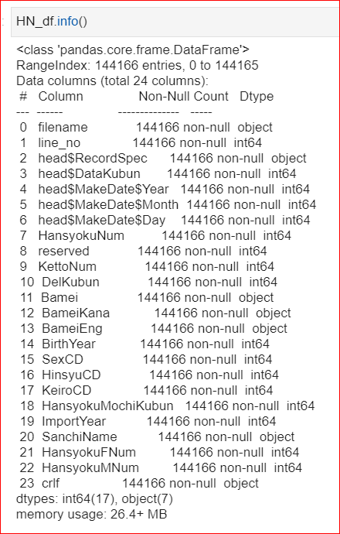
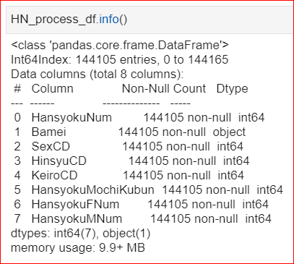
2. Data Understanding
Thông tin chi tiết các bảng
HN: Thông tin về giống ngựa
Ta chọn sơ bộ được 8 cột
Nhận xét:
- Khóa HansyokuNum bị trùng lặp do update thông tin, ta loại bỏ chỉ giữ lại một dữ liệu
- Các cột không có dữ liệu Null
Khóa chính để liên kết dữ liệu với bảng UM
- Davos 2016

Slide 14
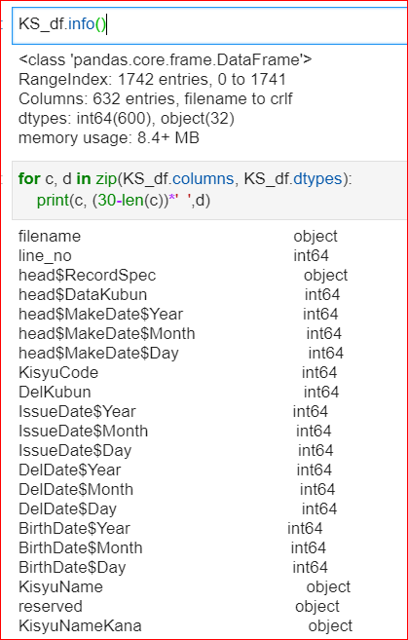
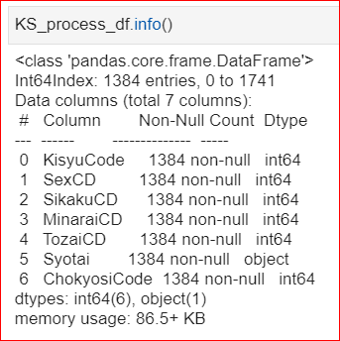
2. Data Understanding
Thông tin chi tiết các bảng
KS: Thông tin về Jockey
Ta chọn sơ bộ được 7 cột
Nhận xét:
- Khóa KisyuCode bị trùng lặp do update thông tin, ta loại bỏ chỉ giữ lại một dữ liệu
- Các cột không có dữ liệu Null
Khóa chính để liên kết dữ liệu với bảng SE
- Davos 2016

Slide 15
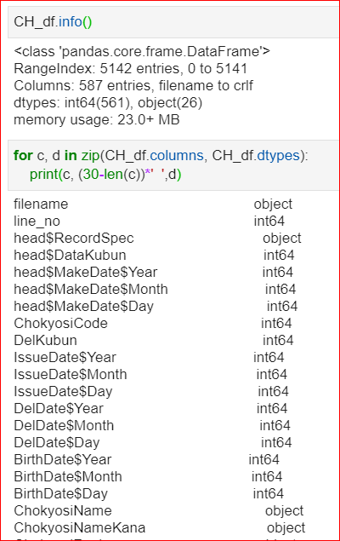
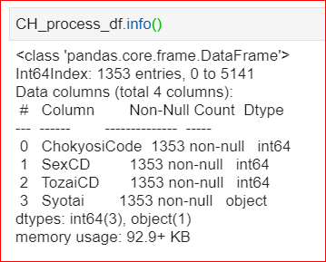
2. Data Understanding
Thông tin chi tiết các bảng
CH: Thông tin về Trainer
Ta chọn sơ bộ được 4 cột
Nhận xét:
Khóa ChokyosiCode bị trùng lặp do update thông tin, ta loại bỏ chỉ giữ lại một dữ liệu
Các cột không có dữ liệu Null
Khóa chính để liên kết dữ liệu với bảng SE
- Davos 2016

Slide 16
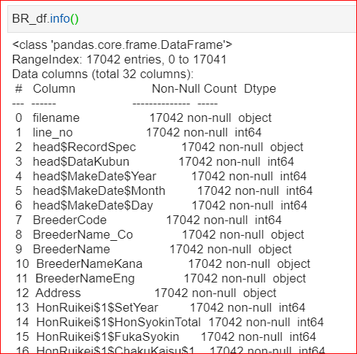
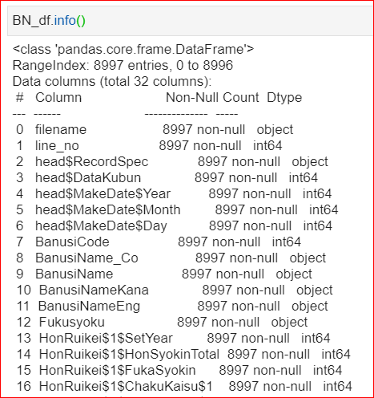
2. Data Understanding
Thông tin chi tiết các bảng
BR: Nơi huấn luyện
BN: Người sở hữu ngựa
Nhận xét:
Các bảng này ko có thông tin quan trọng, các ID đã có sẵn trong bảng SE
- Davos 2016

Slide 17
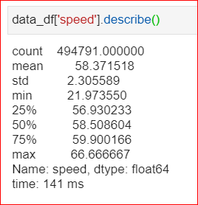
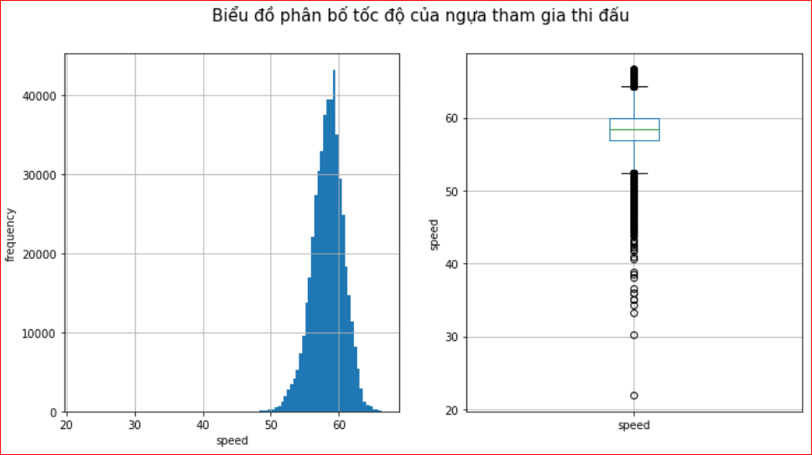
3. Data analysis
Phương pháp: Sức mạnh của một con ngựa liên quan trực tiếp đến thành tích của nó trong mỗi cuộc đua, để đánh giá sức mạnh của mỗi con ngựa ta tìm hiểu về vận tốc trung bình của nó trong mỗi cuộc đua. Do đó xếp hạng trong một cuộc đua theo thời gian thực chất là xếp hạng về độ lớn tốc độ giảm dần.
Phân bố tốc độ của ngựa tham gia thi đấu
Nhận xét:
Biểu đồ phân bố chuẩn, sự phân tán tương đối bé, có một vài giá trị ngoại lệ chủ yếu ở tốc độ thấp

Slide 18
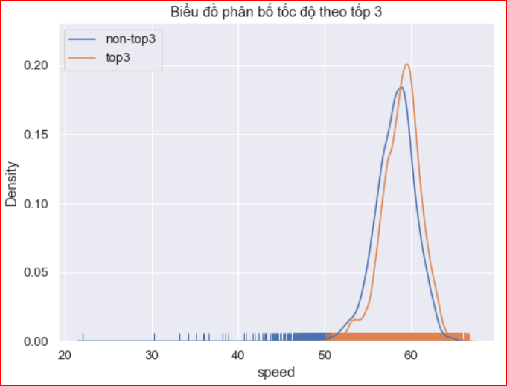
3. Data analysis
Phân bố tốc độ theo tốp 3
Nhận xét:
Biểu đồ phân bố tốc độ những con ngựa tốp 3 chỉ dịch 1 chút so với phân bố tốc độ những con ngựa còn lại. Điều đó chứng tỏ không phải những con ngựa có tốc độ cao sẽ xếp thứ hạng cao mà còn phụ thuộc vào sự cạnh tranh trong mỗi cuộc đua. Ban tổ chức có nhiều tiêu chí để sắp xếp những con ngựa cùng đẳng cấp trong một cuộc đua, nhằm tạo sự công bằng và cạnh tranh hấp dẫn hơn

Slide 19
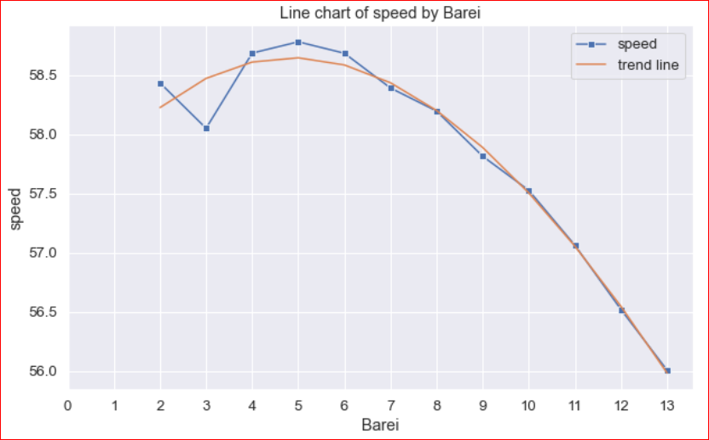
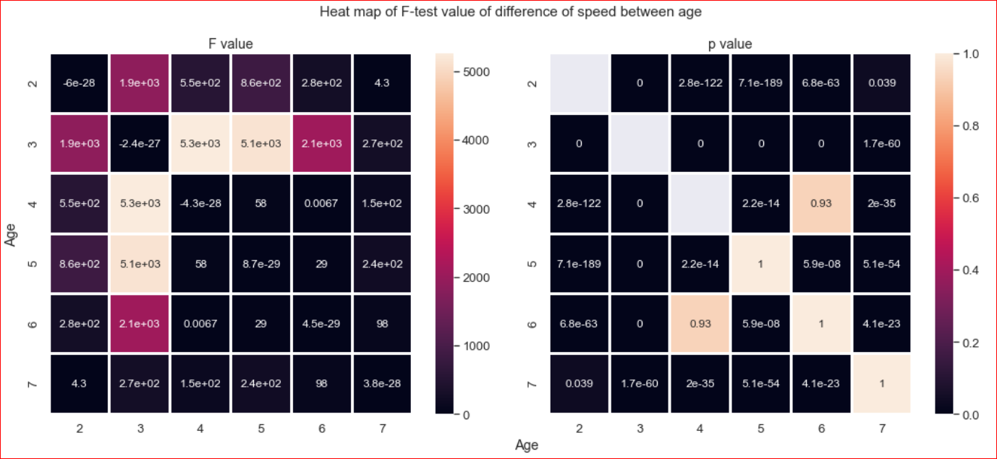
3. Data analysis
Mối quan hệ giữa tốc độ và độ tuổi
Phân tích ANOVA
Nhận xét:
Độ tuổi càng lớn thì tốc độ càng giảm. Tốc độ lớn nhất tại khoảng 4 tuổi và 6 tuổi tốc độ bắt đầu giảm dần

Slide 20
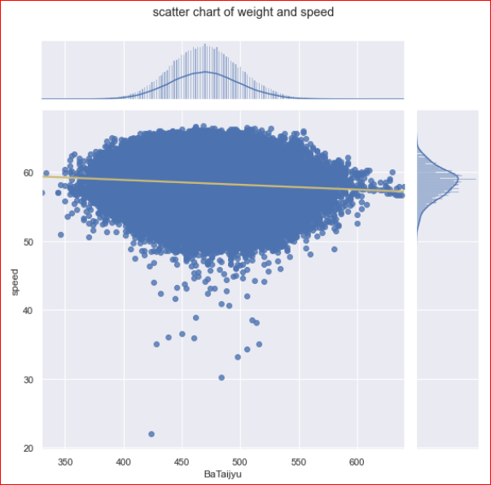
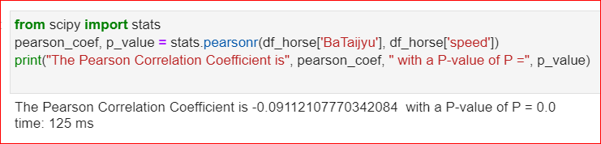
3. Data analysis
Mối quan hệ giữa tốc độ và trọng lượng
Phân tích tương quan pearsonr
Nhận xét:
Khối lượng càng tăng thì tốc độ càng giảm tuy nhiên mức tương quan tương đối yếu

Slide 21
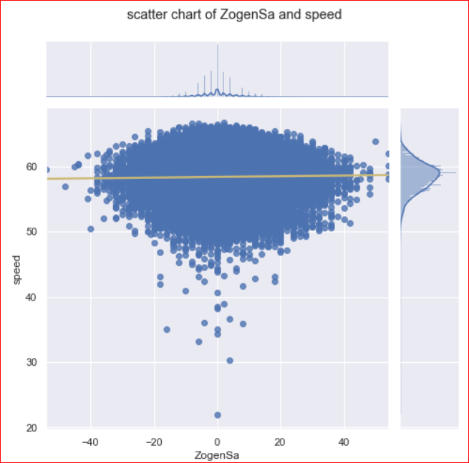
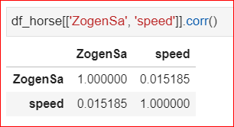
3. Data analysis
Mối quan hệ giữa tốc độ và độ tăng trọng lượng
Nhận xét:
Độ tăng trọng lượng tăng thì tốc độ cũng tăng, độ tương quan yếu

Slide 22
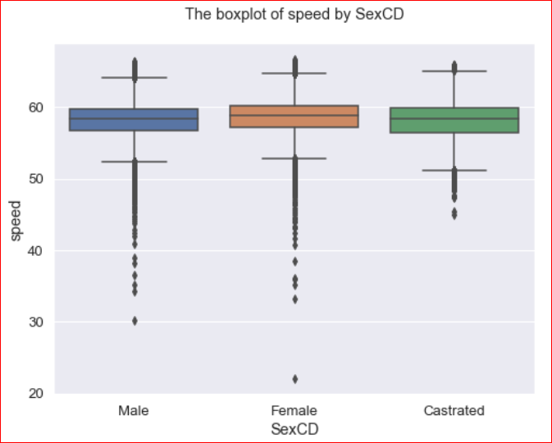
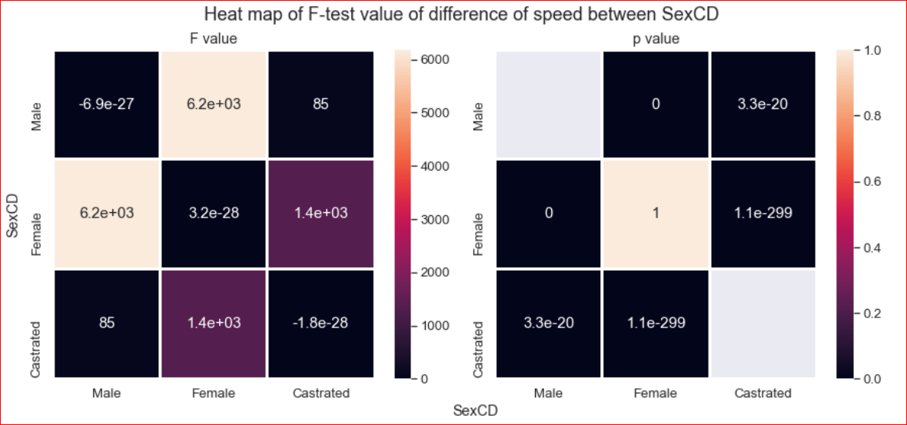
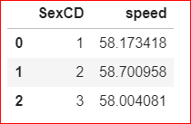
3. Data analysis
Mối quan hệ giữa tốc độ và giới tính
Phân tích ANOVA
Nhận xét:
Những con ngựa cái có tốc độ lớn nhất, tiếp theo là ngựa đực và cuối cùng là ngựa thiến

Slide 23
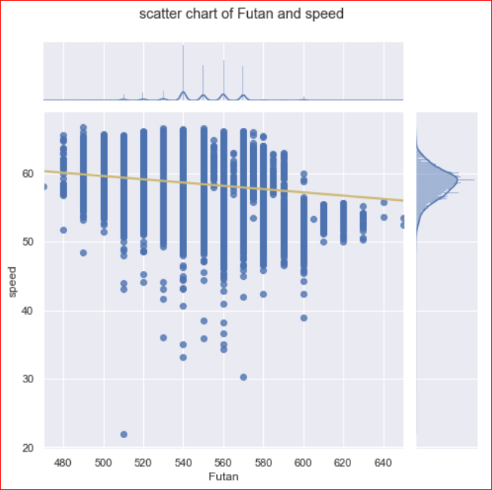
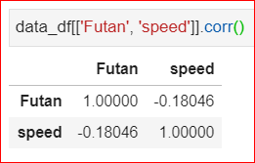
3. Data analysis
Ảnh hưởng của trọng lượng mang theo đến tốc độ
Nhận xét:
Trọng lượng mang theo càng tăng thì tốc độ càng giảm. Độ tương quan là đáng kể

Slide 24
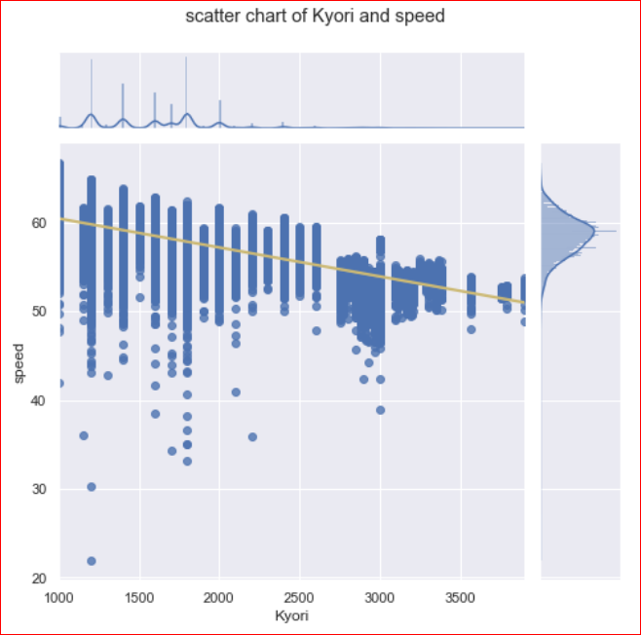
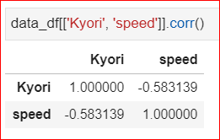
3. Data analysis
Mối quan hệ giữa tốc độ và cự ly thi đấu
Nhận xét:
Cự ly có mối quan hệ trực tiếp với tốc độ, tuy nhiên tương quan cũng không quá lớn. Với cự ly càng dài thì tốc độ trung bình càng giảm.

Slide 25
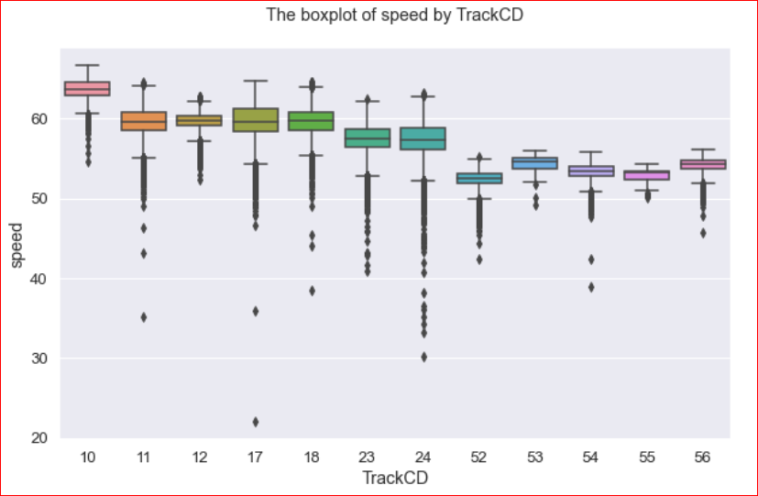
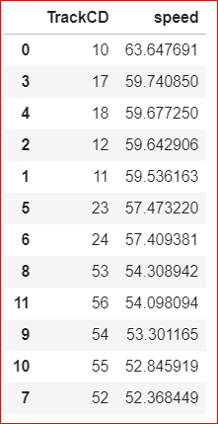
3. Data analysis
Mối quan hệ giữa tốc độ và kiểu sân thi đấu
Tốc độ của ngựa lớn nhất trên kiểu sân 10 - loại bằng phẳng và đường thẳng.
Tốc độ thấp nhất trên sân 52 – Sân đất và vượt chướng ngại vật
Nhận xét:
Kiểu sân thi đấu có tác dụng phân biệt khá mạnh đến tốc độ của ngựa. Tuy nhiên trong một cuộc đua sự ảnh hưởng này là chung cho tất cả, để tìm hiểu xem những con ngựa nào có thế mạnh đối với loại sân nào ta cần phải có những phân tích chi tiết hơn

Slide 26
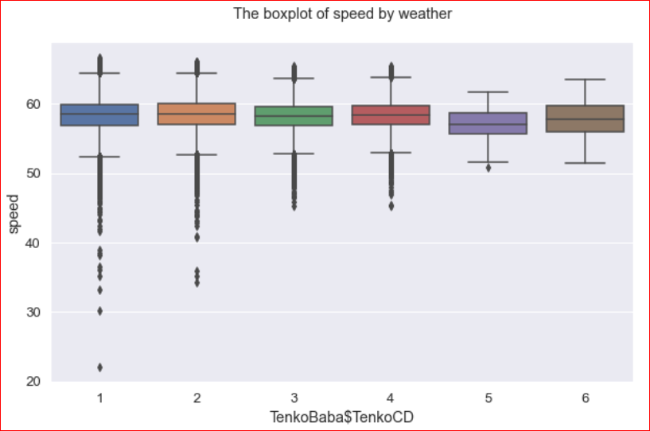
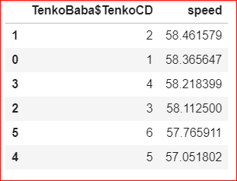
3. Data analysis
Ảnh hưởng của thời tiết đến tốc độ
Phong độ những con ngựa tốt nhất với kiểu thời tiết 2 - Cloudy
Tốc độ thấp nhất với kiểu thời tiết khắc nghiệt 5-Snow
Nhận xét:
Thời tiết có tác dụng chung cho tất cả những con ngựa trong một cuộc đua, để tìm hiểu xem mức độ ảnh hưởng khác nhau đến từng con ngựa như thế nào ta cần có những phân tích chi tiết hơn

Slide 27
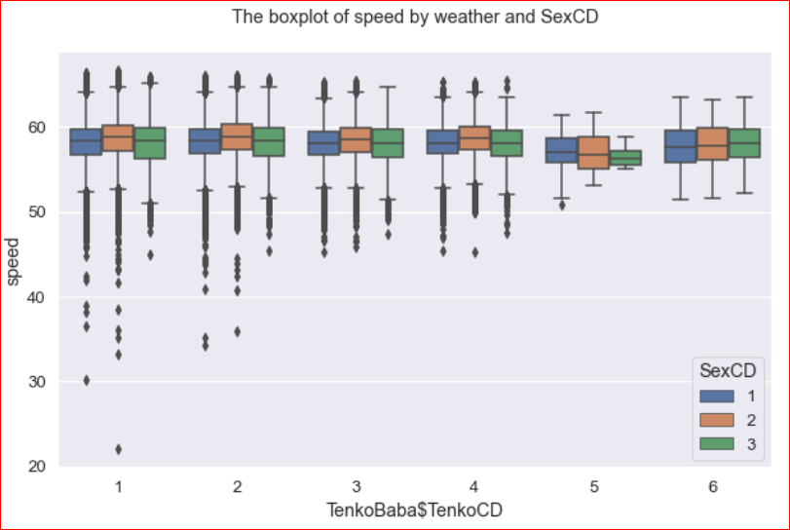
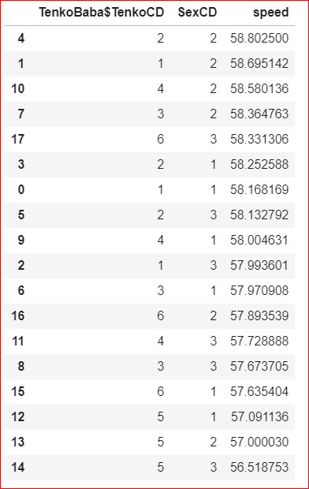
3. Data analysis
Ảnh hưởng của thời tiết đến tốc độ của những con ngựa có giới tính khác nhau
Theo phân tích trước thì những con ngựa cái có tốc độ trung bình tốt nhất, tuy nhiên trong điều kiện thời tiết bất lợi(5, 6-snow) thì tốc độ những con đực và ngựa thiến lại nhỉnh hơn một chút
Nhận xét:
Các yếu tố chung như sân bãi, điều kiện thi đấu có sự ảnh hưởng khác nhau đến sức mạnh của từng con ngựa, do đó những nhân tố này có tác dụng phân loại xếp hạng đáng kể

Slide 28
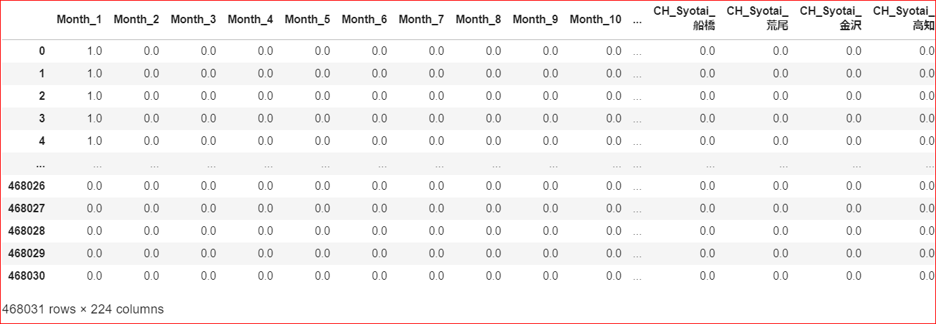
3. Data analysis
Phương pháp chọn Feature: Trên đây chỉ phân tích một số nhân tố cơ bản theo kinh nghiệm để phân tích trực quan hóa dữ liệu. Có rất nhiều feature và sự ảnh hưởng đến tốc độ của ngựa là khác nhau. Có 2 loại biến chính là category và numerical , với category thì có thể dùng chỉ số F-test để xếp hạng, với numerical thì có thể dùng độ tương quan pearsonr để lựa chọn với p-value < 0.05. Vấn đề đặt ra là cần có thước đo chung để đánh giá tất cả các biến
Để giải quyết vấn đề trên trước hết ta cần đổi biến category thành dummies, sau đó có thể dùng phương pháp tính độ tương quan pearsonr hay chỉ số F-test để xếp hạng cho các features
Ở đây ta dùng hàm được hỗ trợ bởi thư viện sklearn để chọn tự động là f_regression
Dữ liệu được transform trước khi chọn feature

Slide 29
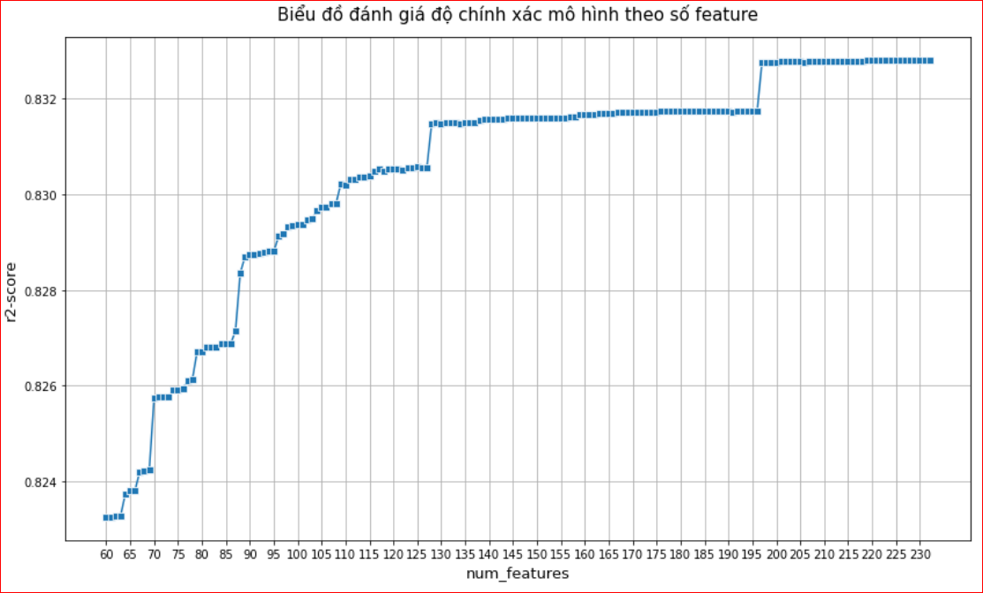
3. Data analysis
Triển khai:
Xếp hạng tất cả tính năng theo chỉ số F-test theo thứ tự giảm dần (dùng hàm SelectKBest(score_func=f_regression, k='all’) của thư viện sklearn)
Lặp và train mô hình hồi quy tuyến tính bằng cách thay đổi số lượng tính năng tốt nhất
Đánh giá độ chính xác của mô hình ứng với số tính năng tốt nhất
Quan sát đồ thị ta thấy với k=200, độ chính xác mô hình hầu như không tăng nữa, ta chọn số feature là 200
Chọn số tính năng mà tại đó độ chính xác của mô hình không tăng nữa

Slide 30
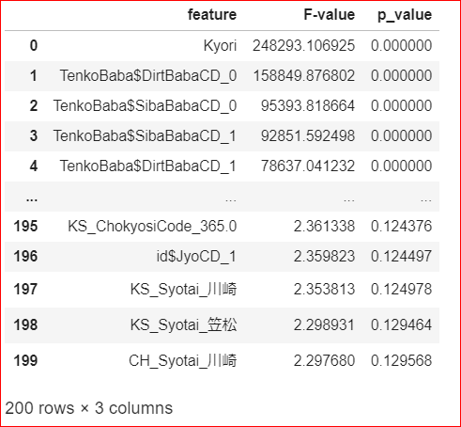
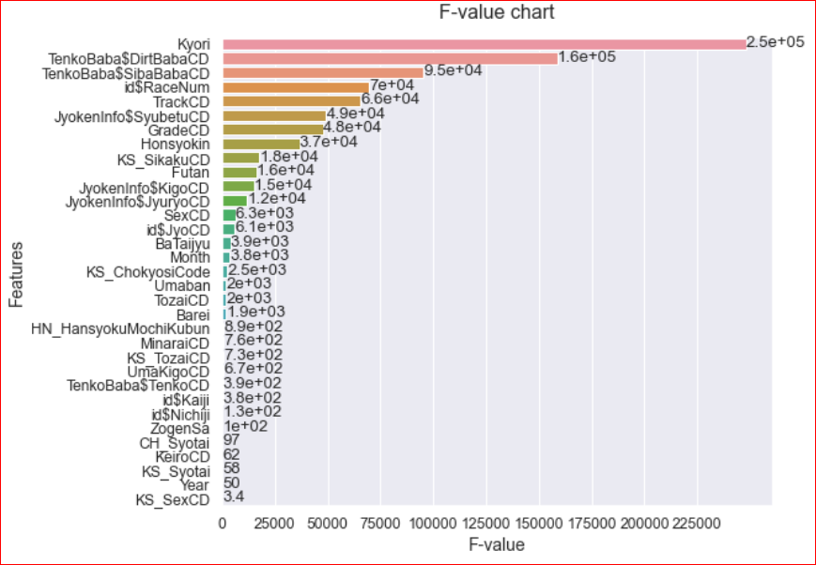
3. Data analysis
Với 200 feature được chọn tính theo kiểu dummies, danh sách rút gọn là 33 features
Nhận xét:
Đúng như mong đợi, một số tính năng điển hình được phân tích đều có mặt trong danh sách chọn tự động: Cự ly, kiểu sân thi đấu, thời tiết, tuổi, giới tính, trọng lượng, trọng lượng mang theo, độ tăng trọng lượng.

Slide 31
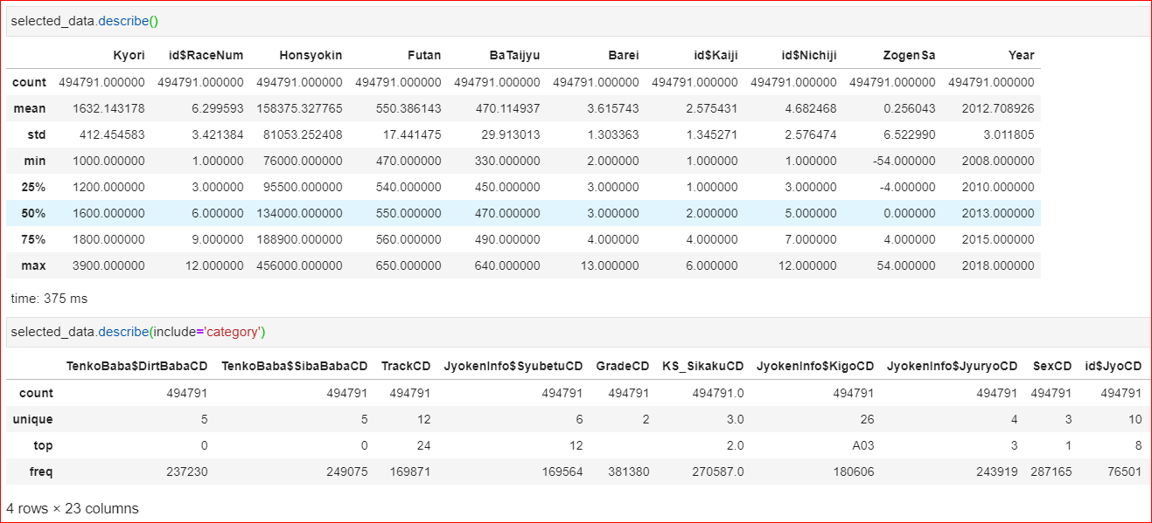
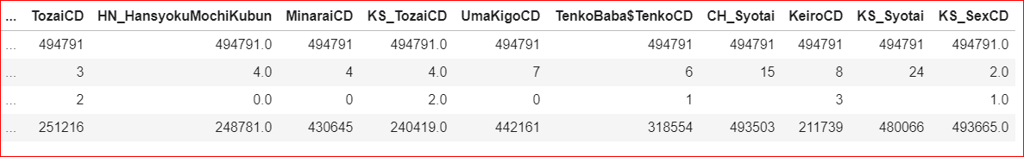
3. Data analysis
Review lại các tính năng được chọn

Slide 32
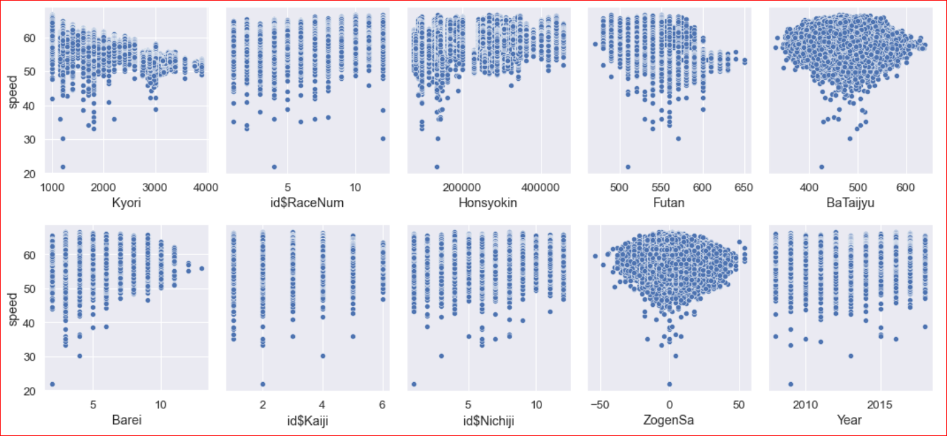
3. Data analysis
Review lại các tính năng được chọn

Slide 33




3. Data analysis
Review lại các tính năng được chọn

Slide 34
4. Solution Approach
Mô hình được đề xuất dùng cho dự án này sẽ là mô hình hồi quy: Trước hết ta sẽ thử nghiệm với mô hình hồi quy tuyến tính đơn giản Linear regression. Theo phân tích dữ liệu thì mối quan hệ giữa biến đầu ra (vận tốc) với các biến độc lập ít nhiều có tính phi tuyến, vì vậy tiếp theo ta sẽ thử nghiệm mô hình hồi quy mạng nơ rơn (ANN) để có thể khớp dữ liệu được tốt hơn.
Cả hai mô hình đều sử dụng phương pháp bình phương tối thiểu để khớp dữ liệu, dùng giải thuật lặp giảm gradient để chọn được trọng số tốt nhất cho mô hình.
Mô hình mạng nơ rơn sẽ thử nghiệm các hàm kích hoạt phi tuyến khác nhau và điều chỉnh siêu tham số như số lớp ẩn hay số nút trong lớp ẩn, batch size vv..
Kết quả được dự đoán sẽ là tốc độ của mỗi con ngựa trong một cuộc đua, thứ tự xếp hạng sẽ là tốc độ giảm dần. Mục tiêu kinh doanh đạt được khi độ chính xác của mô hình càng tăng, nghĩa là tốc độ được dự đoán càng chính xác.
Phương pháp triển khai:
Sử dụng ngôn ngữ lập trình Python, trong môi trường Jupyter Notebook và IDE SublimeText
Sử dụng các hàm được hỗ trợ bởi các Framework nổi tiếng như thư viện sklearn để triển khai mô hình như Linear regression, hay Sequential của tensorflow.keras để triển khai mạng nơ rơn hồi quy

Slide 35
II. Modelling & Evaluation
Selected Aglorithms
Data Splitting
Model Evaluation
- Davos 2016

Slide 36





1. Selected Algorithms
Thuật toán hồi quy tuyến tính
Mục tiêu: Xây dựng hàm tuyến tính mô tả quan hệ giữa biến đầu ra(speed) với các biến đầu vào, nhiệm vụ của thuật toán là đi tìm bộ hệ số tốt nhất của phương trình
Phương pháp: Tối thiểu hóa sai số giữa giá trị dự đoán và giá trị thực tế - phương pháp bình phương tối thiểu
Triển khai: Dùng phương pháp lặp giảm gradient hàm loss với tham số là tốc độ học alpha
- Davos 2016

Slide 37


1. Selected Algorithms
Thuật toán hồi quy mạng nơ rơn
Mục tiêu: Biểu diễn tốt hơn mối quan hệ phi tuyến giữa đầu ra và đầu vào, cải thiện hiệu suất của mô hình hồi quy tuyến tính đơn giản
Phương pháp: Tương tự như hồi quy tuyến tính – tối thiểu hóa giá trị hàm loss
Triển khai: Lặp giảm gradient hàm loss thông qua thuật toán lan truyền ngược
Tính chất phi tuyến của đầu vào được thể hiện qua hàm kích hoạt phi tuyến: relu, sigmoid,vv
Trong bài ta sẽ dùng 1 lớp ẩn và điều chỉnh số nút
- Davos 2016

Slide 38
2. Data Splitting
Phân tách dữ liệu train và test: Chia tập dữ liệu thành 2 phần:
Dữ liệu đào tạo(train data): Tất cả các cuộc đua từ năm 2017 trở về trước
Dữ liệu đánh giá(test data): Tất cả các cuộc đua của năm 2018
Phương pháp chung xử lý và chia tách dữ liệu
Tiền xử lý các bảng
Gộp các bảng bằng Key
EDA, chọn sơ bộ các feature
Các bước xử lý dữ liệu phải đảm bảo dữ liệu test là “không nhìn thấy”.
Tách(Split) dữ liệu thành 2 tập train và test
Xây dựng mô hình dự đoán
Chọn tự động features trên dữ liệu train
Fit Transform tập train và dùng tham số đấy transform cho tập test, lưu tham số để dùng cho dữ liệu dự đoán mới
Như vậy dữ liệu được chia tách cuối cùng để sẵn sàng cho bước triển khai mô hình là sau bước chọn feature tự động
- Davos 2016

Slide 39




2. Data Splitting
Train data có 475196 record với 34534 cuộc đua từ năm 2017 trở về trước
Test data có 19145 record với 1391 cuộc đua trong năm 2018
Phân bố tốc độ trong tập train
Phân bố tốc độ trong tập test
- Davos 2016

Slide 40


3. Model Evaluation
3.1 Evaluation Measure:
Hai thước đo trực tiếp để đánh giá hiệu suất của mô hình là hệ số xác định R-score và căn bậc 2 của sai số toàn phương trung bình - RMSE
Tỉ lệ True Positive được thiết lập để đánh giá mục tiêu kinh doanh có đạt hay không
RMSE dùng để đánh giá trực tiếp độ lớn sai số trung bình giữa giá trị dự đoán và giá trị thực tế.
R-score trong khoảng 0 đến 1, mô hình càng tốt khi gần 1

Slide 41

3. Model Evaluation
3.1 Evaluation Measure:
Đánh giá Mục tiêu kinh doanh theo tỉ lệ True positive
Dự đoán tốc độ của mỗi con ngựa
Xếp hạng từng con ngựa trong mỗi cuộc đua
Phân loại tốp 3 dựa trên thứ hạng
Tính tỉ lệ True positive
Số trường hợp dự đoán đúng tốp 3
Tỉ lệ True positive
Tổng số lượt ngựa thực tế trong tốp 3
Count
SUM

Slide 42


3. Model Evaluation
3.2 Experiment:
Triển khai đối với mô hình hồi quy tuyến tính đơn giản
Khởi tạo model
Sử dụng hàm LinearRegression được hỗ trợ từ thư viện sklearn
Train model
Xử lý kết quả train
Trả về model, data frame chứa kết quả
Dùng model đã train để đánh giá trên tập test

Slide 43



3. Model Evaluation
3.2 Experiment:
Triển khai đối với mô hình hồi quy mạng nơ rơn
Sự khác biệt của triển khai train với mạng nơ rơn so với hồi quy tuyến tính đơn giản là sử dụng nhiều cài đặt và tham số trong khi đào tạo:
Activation: sigmoid
Optimizer: Adam
Learning rate: 0.01
Number of hidden: 1
Number of units : 100
Batch size: 32
Epoch: 15
Khởi tạo và compile model
Train model
Xử lý kết quả train
Trả về model, data frame chứa kết quả
Dùng model đã train để đánh giá trên tập test

Slide 44



3. Model Evaluation
3.3 Evaluation Result:
Mô hình Linear Regression
Mô hình mạng Nơ rơn
Test: r2-score 0.82
True positive: 0.325
RMSE: 0.97
Nhận xét:
Độ chính xác Mô hình Nơ rơn cao hơn, tuy nhiên tỉ lệ True positive lại thấp hơn và cả 2 đều chưa đạt mục tiêu
Test: r2-score: 0.85
True positive: 0.315
RMSE: 0.89

Slide 45
III. Model improvement
Tuning Hyper-parameters and Results
Other model improvement technique & Results
Conclusion
- Davos 2016

Slide 46



1. Tuning Hyper-parameters
Thử nghiệm đầu tiên chưa cho thấy lợi thế của mô hình ANN. Ta tiến hành thử nghiệm điều chỉnh tham số và phương pháp khác nhau để cải thiện mô hình
Step_1: Điều chỉnh các siêu tham số bằng phương pháp BayesianOptimization và dùng kỹ thuật Early Stopping
Step_2: Chọn 3 bộ tham số tốt nhất từ Step 1 và train lại mô hình để kết luận. Bước này áp dụng thêm kỹ thuật Reducing learning rate
Tune Hyper-parameters:
Activation: ‘relu’, ‘sigmoid’, ‘tanh’
Number of units : [100 $÷$ 300, step=10]
Batch size: [16, 128, step=16]
Step 3: So sánh và đánh giá kết quả
- Davos 2016

Slide 47



1. Tuning Hyper-parameters
Các bộ tham số tốt nhất:
Kết quả train mô hình với các bộ tham số tốt nhất
Bộ tham số cho kết quả tốt nhất là: 275, 128, sigmoid.
Các chỉ số đo lượng tốt hơn khi chưa cải tiến tuy nhiên tỉ lệ True Positive chỉ hơn một chút so với mô hình HQTT đơn giản
- Davos 2016

Slide 48


1. Tuning Hyper-parameters
Đồ thị theo dõi các chỉ số trong quá trình đào tạo mô hình
Nhận xét:
Với việc áp dụng Early Stopping mô hình đạt được độ chính xác tối đa chỉ sau 4 vòng lặp, sai số và độ chính xác trên tập test đều kém hơn trên tập train
- Davos 2016

Slide 49

2. Other model improvement technique
Ta cần bổ sung thêm biến mới để cải thiện mô hình
Phương pháp: Target-encoding biến phân loại định danh có số chiều cao
- Mỗi item trong danh sách sẽ được chuyển thành giá trị trung bình theo biến đích (target)
Dạng đơn giản:
new value
means
counts * means + m * target_mean
Dạng điều chỉnh với tham số m:
new value
counts + m
Ví dụ mã 437 có 3 lần về tốp 2 với 10 lần tham gia thì count=10, means = 3/10 = 0.33
means
counts
new value
- Davos 2016

Slide 50




2. Other model improvement technique
Các biến phân loại mới được bổ sung:
- Huấn luyện viên: ChokyosiCode,
- Người sở hữu: BanusiCode,
- Trại huấn luyện: BreederCode
Before
After
- Davos 2016

Slide 51



2. Other model improvement technique
Kết quả: Train cùng bộ tham số cũ, độ chính xác được cải thiện, tỉ lệ True positive tăng hơn 3% so với mô hình cơ bản (Từ 32.6% lên 35.9%)
Before
After
LinearRegression
ANN
Mô hình ANN đã có sự cải thiện hơn so với LinearRegression về tất cả các thông số tuy nhiên tỉ lệ True Positive chỉ tăng được hơn 1%
- Davos 2016

Slide 52


2. Other model improvement technique
Thêm biến Odds: Tỉ lệ cá cược vào mô hình
Giá trị Odds càng cao thì sức mạnh của ngựa càng giảm(giá trị bị xếp càng thấp trong cá cược)
- Davos 2016

Slide 53


2. Other model improvement technique
Kết quả: Tỉ lệ True Positive tăng gần 7% so với mô hình cơ bản (Từ 32.6% lên 39.2%)
Before
After
LinearRegression
ANN
ANN tiếp tục phát huy sức mạnh so với LinearRegression trong trường hợp thêm biến mới này, tỉ lệ cải thiện hơn LinearReg là 0.5%
- Davos 2016

Slide 54


2. Other model improvement technique
Kết quả tổng hợp: Với việc thêm các biến mới bằng các kỹ thuật khác nhau Tỉ lệ True Positive tăng hơn 8% so với mô hình cơ bản (Từ 32.6% lên 41.0%)
Before
After
LinearRegression
ANN
Độ chính xác mô hình LR hầu như không khác nhau khi kết hợp cả 2 trường hợp thêm biến mới
Trong khi đó mô hình ANN tiếp tục phát huy sức mạnh khi thêm các biến mới. Mô hình sau luôn tốt hơn mô hình trước
- Davos 2016

Slide 55
3. Conclusion
Kết luận: Trên đây đã dùng nhiều phương pháp cải tiến khác nhau tuy nhiên tỉ lệ True Positive chưa đạt mục tiêu kinh doanh, cao nhất chỉ khoảng 41.0% so với 49,3%.
Ta chọn Mô hình ANN để tiếp tục các phương án cải thiện độ chính xác cũng như tỉ lệ mục tiêu kinh doanh
Mô hình mạng ANN có tính tùy biến cao tuy nhiên để tìm được bộ thông số tốt nhất cần nhiều thời gian và phương pháp khác nhau. Khi số lượng biến càng tăng thì mô hình ANN càng phát huy tốt hơn sức mạnh của mình.
Để tăng được tỉ lệ True Positive đáng kể thì các giá trị r2-score phải tăng rất nhiều và sai số rmse cũng phải giảm rất nhiều, cần có phương pháp cải tiến để theo dõi tốt hơn các thước đo này
Cần bổ sung thêm khâu phân tích hành vi lỗi để có cái nhìn tổng quát hơn về dữ liệu và mô hình
Ngoài ra dữ liệu đua ngựa có tính chất diễn biến theo thời gian, cần có phương pháp để biểu diễn rõ ràng và chính quy hơn tính chất này trong triển khai mô hình. Hơn nữa cần phải có cơ chế để cập nhập dữ liệu đào tạo sau một số cuộc đua mới nhất định

Slide 56
Thank you

